Slide 1
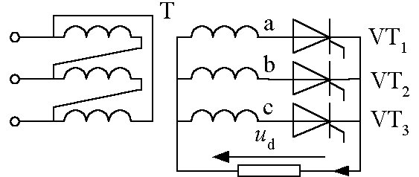



三相半波可控整流电路
内容回顾
a)
u
2
α
=0
u
a
u
b
u
c
b)
O
ω
t
ω
t
ω
t
ω
t
R
1
2
3
c)
u
G
u
O
ω
t
d
d)
O
ω
t
i
VT
1
e)
O
u
ω
t
f)
VT
1
ω
t
O
u
ab
u
ac
图3-12 三相半波可控整流电路共阴极接法电阻负载时的电路及a =0°时的波形
动画演示
3-<number>

Slide 2
重点：
三相桥式整流电路的工作原理。
难点：
三相整流电路初始相位的确定。

Slide 3
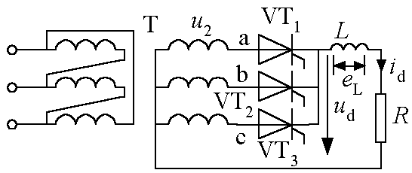
3.2.1 三相半波可控整流电路
■阻感负载
◆电路分析
☞L值很大，整流电流i_{d}的波形基本是平直的，流过晶闸管的电流接近矩形波。
☞α≤30°时，整流电压波形与电阻负载时相同。
☞α＞30°时，当u₂过零时，由于电感的存在，阻止电流下降，因而VT1继续导通，直到下一相晶闸管VT₂的触发脉冲到来，才发生换流，由VT₂导通向负载供电，同时向VT₁施加反压使其关断。
u
u
u
u
d
a
b
c
u
O
ω
α
t
i
a
O
ω
i
t
b
O
ω
i
t
c
O
ω
i
t
d
O
ω
t
O
ω
u
ac
t
图3-17 三相半波可控整流电路，阻感负载时的电路及α=60°时的波形
<number>/131

Slide 4
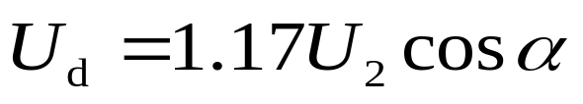
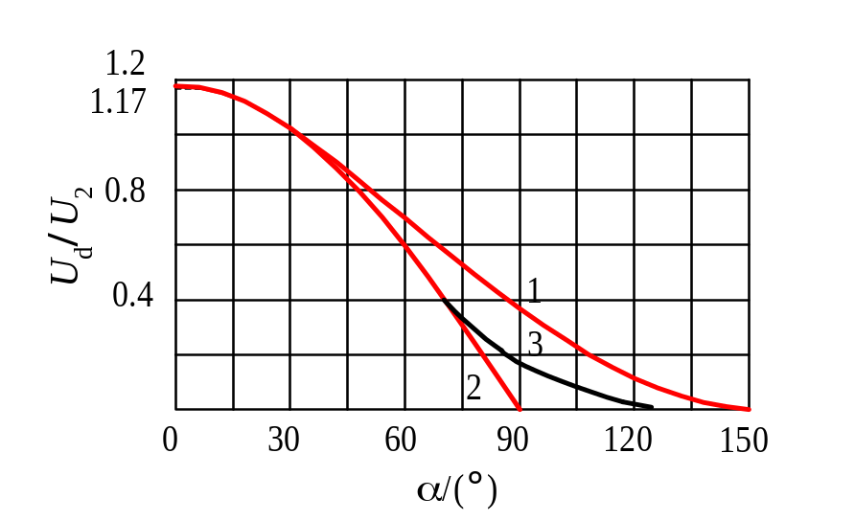
3.2.1 三相半波可控整流电路
◆基本数量关系
☞α的移相范围为90°。
☞整流电压平均值
☞U_{d}/U₂与α的关系
√L很大，如曲线2所示。
√L不是很大，则当α>30°后，u_{d}中负的部分可能减少，整流电压平均值U_{d}略为增加，如曲线3 所示。
图3-16 三相半波可控整流电路U_{d}/U₂与α的关系
<number>/131

Slide 5
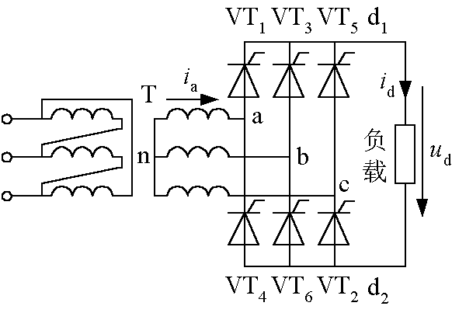
3.2.2 三相桥式全控整流电路
三相桥是应用最为广泛的整流电路
导通顺序：
VT₁－VT₂
－VT₃－ VT₄
－VT₅－VT₆
共阴极组——阴极连接在一起的3个晶闸管（VT₁，VT₃，VT₅）
共阳极组——阳极连接在一起的3个晶闸管（VT₄，VT₆，VT₂）
动画演示
图3-17 三相桥式
全控整流电路原理图
3-<number>

Slide 6
3.2.2 三相桥式全控整流电路
晶闸管及输出整流电压的情况如表3－1所示
时 段
I
II
III
IV
V
VI
共阴极组中导通的晶闸管
VT₁
VT₁
VT₃
VT₃
VT₅
VT₅
共阳极组中导通的晶闸管
VT₆
VT₂
VT₂
VT₄
VT₄
VT₆
整流输出电压u_{d}
u_{a}-u_{b}
=u_{ab}
u_{a}-u_{c}
=u_{ac}
u_{b}-u_{c}
=u_{bc}
u_{b}-u_{a}
=u_{ba}
u_{c}-u_{a}
=u_{ca}
u_{c}-u_{b}
=u_{cb}
请参照图3－18
3-<number>

Slide 7
3.2.2 三相桥式全控整流电路
1）带电阻负载时的工作情况
  当a≤60°时，u_{d}波形均连续，对于电阻负载，i_{d}波形与u_{d}波形形状一样，也连续
  波形图： a =0 （图3－18 ）
  a =30° （图3－19）
  a =60° （图3－20）
  当a>60°时，u_{d}波形每60°中有一段为零，u_{d}波形不能出现负值
  波形图： a =90° （ 图3－21）
  带电阻负载时三相桥式全控整流电路a角的移相范围是120°
3-<number>

Slide 8
3.2.2 三相桥式全控整流电路
三相桥式全控整流电路的特点
（1）2管同时通形成供电回路，其中共阴极组和共阳极组各1，且不能为同1相器件。
（2）对触发脉冲的要求：
  按VT₁-VT₂-VT₃-VT₄-VT₅-VT₆的顺序，相位依次差60°。
  共阴极组VT₁、VT₃、VT₅的脉冲依次差120°，共阳极组VT₄、VT₆、VT₂也依次差120°。
  同一相的上下两个桥臂，即VT₁与VT₄，VT₃与VT₆，VT₅与VT₂，脉冲相差180°。
3-<number>

Slide 9
3.2.2 三相桥式全控整流电路
三相桥式全控整流电路的特点
（3）u_{d}一周期脉动6次，每次脉动的波形都一样，故该电路为6脉波整流电路。
（4）需保证同时导通的2个晶闸管均有脉冲
    可采用两种方法：一种是宽脉冲触发
一种是双脉冲触发（常用）
(5）晶闸管承受的电压波形与三相半波时相同，晶闸管承受最大正、反向电压的关系也相同。
3-<number>

Slide 10
3.2.2 三相桥式全控整流电路
2) 阻感负载时的工作情况
a≤60°时（a =0° 图3－22；a =30° 图3－23）
  u_{d}波形连续，工作情况与带电阻负载时十分相似。
    各晶闸管的通断情况
    输出整流电压u_{d}波形
    晶闸管承受的电压波形
动画演示
主要
包括
  区别在于：得到的负载电流i_{d}波形不同。
  当电感足够大的时候， i_{d}的波形可近似为一条水平线。
a >60°时（ a =90°图3－24）
  阻感负载时的工作情况与电阻负载时不同。
  电阻负载时，u_{d}波形不会出现负的部分。
  阻感负载时，u_{d}波形会出现负的部分。
带阻感负载时，三相桥式全控整流电路的a角移相范围为90° 。
3-<number>

Slide 11
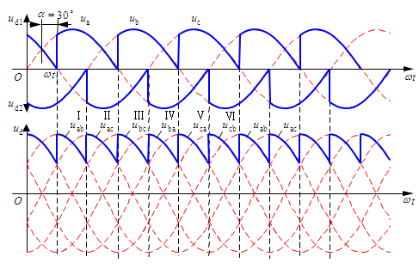
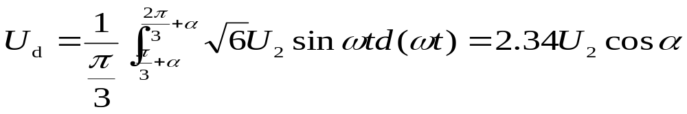
3.2.2 三相桥式全控整流电路
3) 定量分析
当整流输出电压连续时（即带阻感负载时，或带电阻负载a≤60°时）的平均值为：
（3-26）
3-<number>

Slide 12
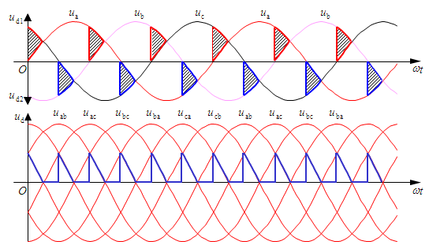
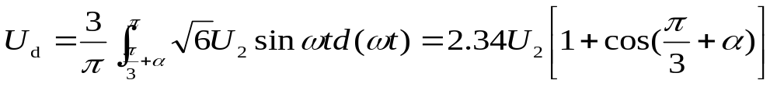
3.2.2 三相桥式全控整流电路
3) 定量分析
带电阻负载且a >60°时，整流电压平均值为：
（3-27）
输出电流平均值为 ：I_{d}=U_{d} /R
3-<number>

Slide 13
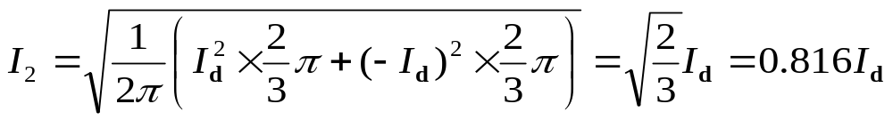
3.2.2 三相桥式全控整流电路
u
α
= 30°
u
a
u
b
u
c
d1
O
ω
t
1
ω
t
u
d2
Ⅰ
Ⅱ
Ⅲ
Ⅳ
Ⅴ
u
u
ab
u
ac
u
bc
u
ba
u
ca
u
Ⅵ
u
u
d
cb
ab
ac
O
ω
t
i
d
O
ω
t
i
a
O
ω
t
当整流变压器为图2-17中所示采用星形接法，带阻感负载时，变压器二次侧电流波形如图2-23中所示，其有效值为：
（3-28）
晶闸管电压、电流等的定量分析与三相半波时一致。
3-<number>

Slide 14
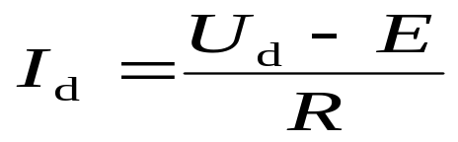
3.2.2 三相桥式全控整流电路
接反电势阻感负载时，在负载电流连续的情况下，电路工作情况与电感性负载时相似，电路中各处电压、电流波形均相同。
仅在计算I_{d}时有所不同，接反电势阻感负载时的I_{d}为：
（3-29）
式中R和E分别为负载中的电阻值和反电动势的值。
3-<number>

Slide 15
3.2.2 三相桥式全控整流电路
思考题：
三相全控桥式整流电路在运行中，当晶闸管触发脉冲丢失或电源缺相，将会出现什么现象，如果是逆变电路又将如何？
3-<number>

Slide 16
3.2.2 三相桥式全控整流电路
思考题（答案）
答：（1）丢失一只晶闸管上的触发脉冲时；
① 会使输出电压波形缺少2个波头，在电流连续的情况下输出电压约降低1/3。
② 某一已导通的晶闸管会关不断而失控，从而导致长期导通而可能过载损坏。
（2）电源缺一相时，
① 会使输出电压波形缺少四个波头。
② 在电流连续的情况下输出电压约降低2/3。
如果是逆变电路，将造成短路故障，使逆变失败。
3-<number>

Slide 17
图3-18 三相桥式全控整流电路带电阻负载 a=0°时的波形
u
2
α
= 0°
u
a
u
b
u
c
u
d1
O
ω
t
1
ω
t
u
d2
u
u
Ⅰ
u
Ⅱ
u
Ⅲ
u
Ⅳ
u
Ⅴ
Ⅵ
2L
ab
ac
bc
ba
ca
u
cb
u
ab
u
ac
u
d
O
ω
t
i
VT
1
O
u
u
u
u
u
u
u
u
ω
t
u
VT
ab
ac
bc
ba
ca
cb
ab
ac
1
O
ω
t
u
ab
u
ac
3-<number>

Slide 18
图3-19 三相桥式全控整流电路带电阻负载a= 30 °时的波形
u
d1
α
= 30°
u
a
u
b
u
c
O
ω
t
1
ω
t
u
d2
u
u
Ⅰ
u
Ⅱ
u
Ⅲ
u
Ⅳ
u
Ⅴ
u
Ⅵ
u
u
d
ab
ac
bc
ba
ca
cb
ab
ac
O
ω
t
u
VT
1
u
ab
u
ac
u
bc
u
ba
u
ca
u
cb
u
ab
u
ac
O
ω
t
i
u
ab
u
ac
a
O
ω
t
3-<number>

Slide 19
图3-20 三相桥式全控整流电路带电阻负载a= 60 °时的波形
α
= 60°
u
u
u
u
d1
a
b
c
ω
t
1
O
ω
t
u
d2
u
u
Ⅰ
u
Ⅱ
u
Ⅲ
u
Ⅳ
u
Ⅴ
u
Ⅵ
u
u
d
ab
ac
bc
ba
ca
cb
ab
ac
O
ω
t
u
VT
1
u
u
ac
ac
O
ω
t
u
ab
3-<number>

Slide 20
图3-21 三相桥式全控整流电路带电阻负载a= 90 °时的波形
u
u
a
u
b
u
c
u
a
u
b
d1
O
ω
t
u
d2
u
d
u
ab
u
ac
u
bc
u
ba
u
ca
u
cb
u
ab
u
ac
u
bc
u
ba
O
ω
t
i
d
O
ω
t
i
VT
1
O
ω
t
i
a
O
ω
t
3-<number>

Slide 21
图3-22 三相桥式全控整流电路带阻感负载a= 0 °时的波形
u
α
= 0°
u
a
u
b
u
c
u
2
d1
O
ω
t
1
ω
t
u
d2
u
u
Ⅰ
u
Ⅱ
Ⅲ
Ⅳ
Ⅴ
Ⅵ
2L
ab
ac
u
bc
u
ba
u
ca
u
cb
u
ab
u
ac
u
d
O
ω
t
i
d
O
ω
t
i
VT
1
O
ω
t
3-<number>

Slide 22
图3-23 三相桥式全控整流电路带阻感负载a= 30 °时的波形
α
= 30°
u
u
u
u
d1
a
b
c
O
ω
t
1
ω
t
u
d2
u
u
Ⅰ
u
Ⅱ
u
Ⅲ
u
Ⅳ
u
Ⅴ
u
Ⅵ
u
u
d
ab
ac
bc
ba
ca
cb
ab
ac
O
ω
t
i
d
O
ω
t
i
a
O
ω
t
3-<number>

Slide 23
图3-24 三相桥式全控整流电路带阻感负载a= 90 °时的波形
α
= 90°
u
b
u
c
u
a
u
d1
O
ω
t
1
ω
t
u
d2
Ⅰ
Ⅱ
Ⅲ
Ⅳ
Ⅴ
Ⅵ
u
u
ab
u
ac
u
bc
u
ba
u
ca
u
cb
u
ab
u
ac
d
O
ω
t
u
VT
1
u
ac
u
ac
O
ω
t
u
ab
3-<number>

